Slide 1
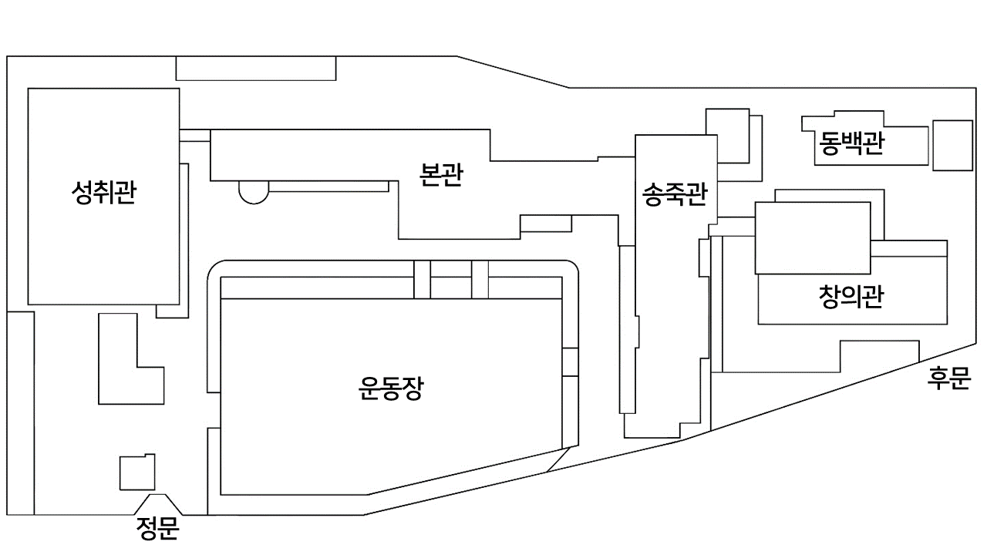
인동
왕대
인동
인동
맥문동
닭의장풀
망초
영산홍
개망초
고들빼기
꽃잔디
메리골드
뽀리뱅이
개망초
민들레
동백나무
떡숙
닭의장풀
망초
큰방가지똥
괭이밥
회양목
자주괭이밥
측백나무
촛불맨드라미
뽀리뱅이
도깨비가지
배롱나무
맥문동
맥문동
광나무
망초
광나무
은목서
댕댕이덩굴
금목서
꽝꽝나무
개망초
개망초
사루비아
잔디
망초
잔디
인동
서양송악
잔디
등
개나리
토끼풀
별꽃
화살나무
개망초
광나무
개망초
공작단풍
큰이삭풀
산철쭉
민들레
개대황
잔디
망초
인동
잔디
메꽃
배롱나무
잔디
쇠무릎
단풍나무
주목
찔레
괭이밥
사랑초
광나무
봄까치꽃
잔디
광나무
갈퀴덩굴
자주달개비
얼치기완두
느티나무
덩굴장미
참나리
느티나무
Notes:
개망초, 망초 : 분포가 너무 넓음(사실 상 전역 분포) / 광나무: 울타리목(운동장 주변)

